Slide 1


MOODLY
La RSE au service des managers et des employés
En groupe de 3 à 4 étudiants
choisi par la pédagogie

Slide 2
Sommaire
01
04
Introduction
Objectifs
02
05
Chiffres clés
Timeline
03
06
Change Management
Éléments clés

Slide 3
Introduction
MOODLY
Le moral des employés dans la RSE est crucial pour leur bien-être et leur engagement : une entreprise engagée dans la RSE peut renforcer le sentiment d'appartenance et la satisfaction des employés, tandis qu'un manque de considération pour les aspects sociaux et environnementaux peut diminuer leur moral et leur motivation.
Pour éviter tout risque d’échec, rigueur et méthodes sont requises pour l’implantation d’un outil d’analyse du moral :
- Incitation à l’utilisation (le pourquoi est crucial),
- Respect des réglementations sur le recueil de données de ce type.

Slide 4
Chiffres clés Le mal-être au travail
MOODLY
34%
2,55 millions
50 %
des salariés français seraient en burn-out
de salariés français en burn-out sévère
des salariés français estiment que leur entreprise ne prend pas suffisamment en compte la détresse psychologique au travail.
Source : Observatoire de la responsabilité sociétale des entreprises (ORSE)

Slide 5
Change Management
Objectifs :
Accompagner les équipes dans l'adoption et l'optimisation d’un outil permettant d’analyser en temps réel le moral des employés.
Gestion des risques :
Assurer une anonymisation des données pour empêcher l’identification des employés.

Slide 6

Objectifs du projet
MOODLY
Produire un MVP fonctionnel d’un outil de Mood tracking (App mobile)
Prendre en compte l’ensemble les parties prenantes suivantes : managers et collaborateurs
Techno libre
Les utilisateurs doivent pouvoir renseigner leur moral et le manager afficher une vue « équipes » avec une visualisation permettant la prise de décisions

Slide 7
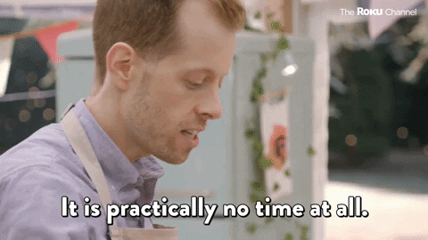
Timeline
MOODLY
Livraison : MVP et Démo vidéo
KO
Projet
13
Oct
Fin nov.
23 Oct.
->
->

Slide 8
Étape 1
À l’aide d’un brainstorming d’équipe, choisissez des UX & UI simples permettant une saisie rapide du moral des salariés. (Moral, tag pour catégoriser les raisons,…) Définissez de façon pragmatique une vue manager permettant le suivi sur les 30 derniers jours du moral, il ne doit y avoir qu’un seul graphe !
Analyser
Une fois d’accord, passez au développement de la solution et il faut être rapide. Restez simple, le MVP doit intégrer seulement : - Un login + Gestion des droits (managers, employés) - Un écran de saisie du mood pour les salariés (pas d’historique sauf si vous avez du temps) - Une visualisation pour les managers en prenant en compte les résultats sur les 30 derniers jours. Allez au plus simple.
Étape 2
Développer

Slide 9
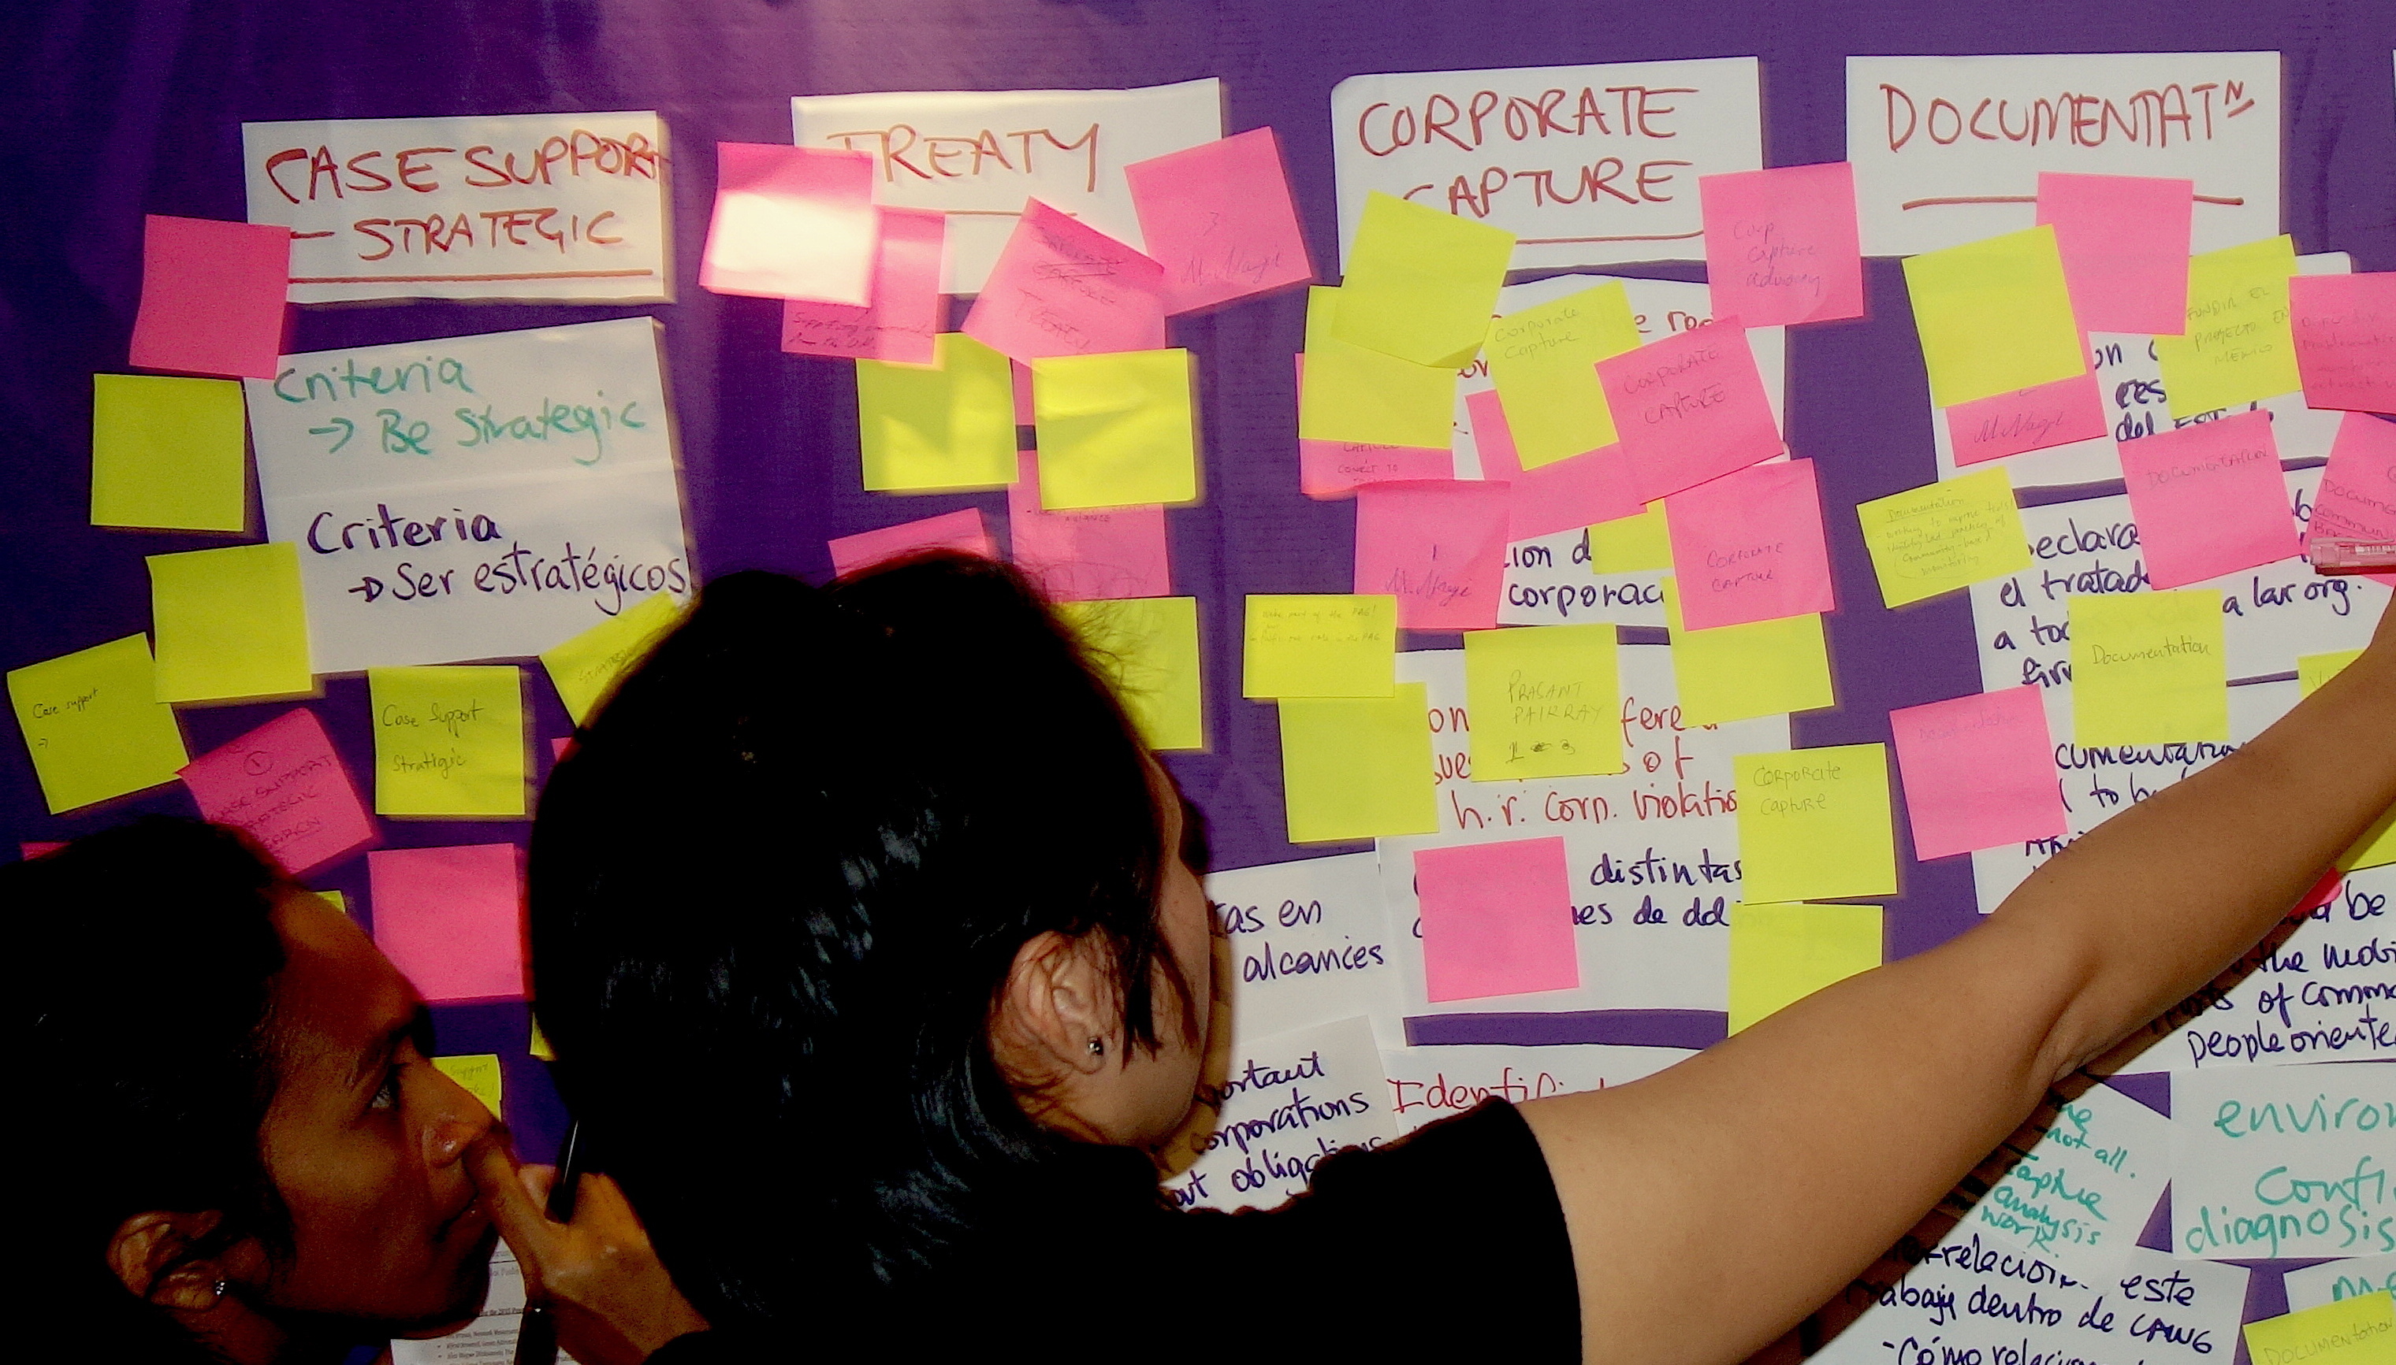
MOODLY
Éléments clés
React Native
Strapi V4+ (Back)
VueJS (Front)
CapacitorJS (Conversion en app native Android ou iOS)
Si vous disposez d’un VPS ou d’une solution d’hébergement en ligne, vous pouvez déployer la solution mais une démo locale (sur le même réseau) est suffisante.

Slide 10

MOODLY
FAKE IT, UNTIL YOU MAKE IT !
Notes:
Stop les protos figma sans réalisation derrière pour les demo client.

Slide 11

MOODLY
PROVE IT, INSTEAD OF FAKING IT !
Notes:
Proposez des MVP rapide à développer

